Slide 1

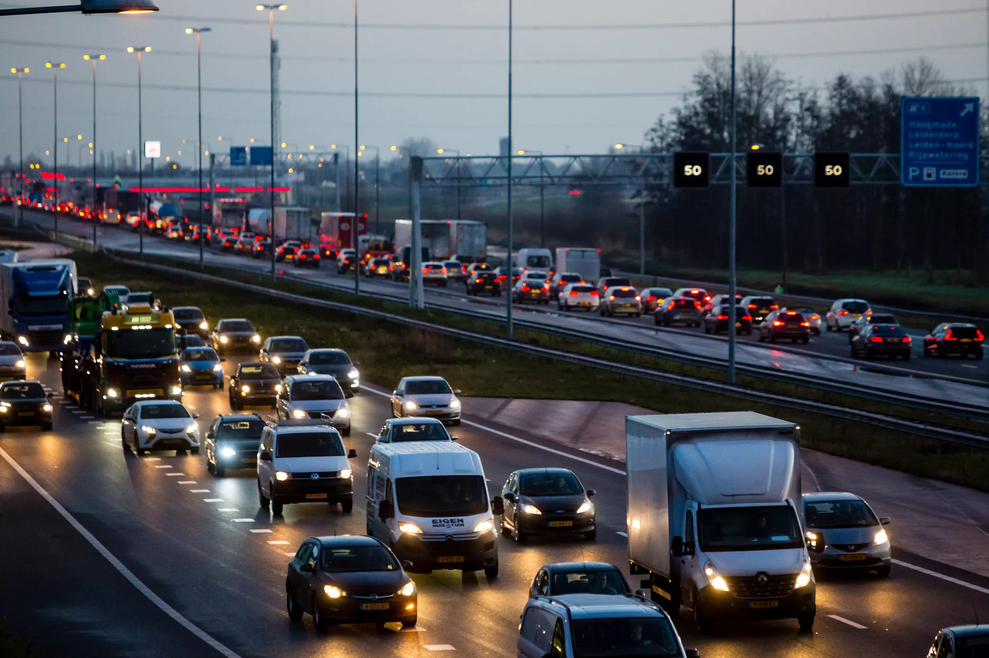

Strategie 2027
wat verandert er
voor onze leden
Stuurgroep · oktober 2026

Slide 2


CONTEXT
De positionering staat
De positioneringssessie (23 juli) en het bestuursgesprek (14 september) bevestigen dezelfde richting: de alliantie wordt het werkgeversplatform dat bestaande kennis over verkeersveiligheid vertaalt naar concrete, meetbare actie.
Nu moet die positionering tastbaar worden. Elke propositie gaat terug naar wat een werkgever en zijn medewerker er zelf aan hebben: pull, geen push.

Slide 3

STRATEGIE IN HET KORT
Eén richting, drie werkstromen
De alliantie wil levensvatbaar worden en zichtbaar naar buiten treden, met verkeersveiligheid als doel dat boven concurrentie staat. Verzekeraars en leasemaatschappijen zitten naast elkaar in de alliantie.
We werken in drie werkstromen: lespakket, platform en dashboard, en communicatie. Een ingehuurde medewerker verzorgt werving, ledenadministratie en rapportage. Voorwaarde: voldoende betalende leden op driejarige basis.

Slide 4





FASE 1 · AANPAK
Vier bouwstenen om pragmatisch te starten
1
2
3
4
Dedicated capaciteit
Lespakket Fred, hapklaar
Digitaal platform
Heldere communicatie
Een ingehuurde medewerker (2 tot 3 dagen per week) voor werving, administratie, leden en rapportage.
Plug-and-play afronden: gastlessen door ouders (medewerkers) op de school van hun kind.
Eén platform met dashboard en downloadbare content voor leden en hun medewerkers.
Wat de alliantie betekent voor de werkgever, richting de medewerker: aanpak, uitrol en resultaten.
Aansturing: bestuur
Werkstroomleider: Astrid Renes
Werkstroomleider: nog te beleggen
Uitvoerder: Customerscope
04

Slide 5
FASE 1 · PLANNING- (opstart vanaf moment akkoord)
Tijdlijn fase 1: van mandaat naar bewijs
SEP–OKT 2026
OKT–DEC 2026
1 JAN 2027
JAN–APR 2027
MEDIO 2027
1
2
3
4
5
Opstart
Bouwen
Livegang
Uitrol en gebruik
Bewijs en besluit
Strategie bevestigd, medewerker geworven, doelstelling vastgelegd.
Lespakket hapklaar maken, platform en dashboard bouwen, communicatie-opzet ontwikkelen.
Lespakket en eerste dashboard beschikbaar; communicatie naar leden.
Gastlessen door medewerkers, platform in gebruik, eerste dashboarddata.
Resultaten en leerpunten gedeeld; besluit over opschalen naar fase 2.
Voorwaardelijk: de haalbaarheid beoordelen we na de Alliantiedag (3 november). Bij te weinig betalende leden op driejarige basis schalen we af naar plan B (afhankelijk van financiële middelen).
05

Slide 6




WAARDE VOOR DE WERKGEVER
“What’s in it for me?” voor de werkgever
Aansluiten levert de werkgever een sterke bijdrage aan de S van ESG en aan een maatschappelijk belang: het beschermen van een kwetsbare doelgroep, via de eigen medewerker.
S van ESG
Kwetsbare doelgroep
Veiligere medewerkers
Minder ongevallen
Aantoonbare sociale impact en een sterk verhaal voor de ESG-rapportage.
Via programma, tools en aanpak worden ongevallen bij kinderen, ouderen en fietsers voorkomen.
Bewustwording en gedrag verbeteren bij de eigen medewerkers in het verkeer.
De alliantie levert een aantoonbaar resultaat en geeft dat terug aan de werkgever (lid).
06

Slide 7






NA SUCCES FASE 1 · VOORSTEL
Fase 2: van pilot naar structurele beweging
Voorwaardelijk: alleen zodra fase 1 aantoonbaar resultaat heeft, met actieve MKB-leden, een werkend dashboard en een hapklaar lespakket dat wordt gebruikt.
Ledenbasis verbreden
Tweede spoor: scholen direct (Lespakket Fred)
Platform uitbreiden
Van MKB-behoud naar actieve acquisitie, ook bij grotere werkgevers.
Ook direct via schoolbesturen en onderwijsstichtingen (pilot Westerbork).
E-learning, fysieke trainingen, vrijwilligersactiviteiten, tools en checklists toevoegen (Inzet leden)
Meetmodel verdiepen
Lidmaatschapsvormen formaliseren
Organisatie vernieuwen
Van output naar outcome en, waar mogelijk, langetermijnimpact.
Onderscheid tussen financiële, actieve en kennis-/contentpartners.
Uitvoeringscapaciteit en heldere rolverdeling tussen bestuur, werkstromen en leden.
Medio 2027 evaluatie en go/no-go H2 2027 opschalen en verbreden 2028 verduurzamen (stabiliseren)
07

Slide 8
Bestaande leden
Wat verandert er concreet in 2027 voor partners, ambassadeurs en vrienden?

Slide 9
BESTAANDE LEDEN · LIDMAATSCHAPPEN 2027
Drie lidmaatschappen, oplopende inzet en impact
 | Vriend van | Ambassadeur | Partner
Rol | Draagt bij | Actief lid, gebruikt het platform | Actief in werkstromen
Tarief per jaar, 2026 → 2027 | € 1.000 → € 1.500 | € 1.950 → € 2.500 | € 4.950, ongewijzigd
Looptijd | flexibel jaar abonnement | 3 jaar, abonnement | 3 jaar, abonnement
Platform en dashboard | Beperkt | Ja, eigen en algemene impact | Ja, eigen en algemene impact
Impactrapportage (jaarlijks) | Algemeen, per mail | Eigen organisatie | Maximale impact, ESG/CSRD
Deelname aan werkstromen | Nee | Nee | Ja
Leads aanleveren | Nee | Nee | Minimaal 10 per jaar
09

Slide 10



BESTAANDE PARTNERS · 2027
Partnerschap 2027: wat verandert er?
Driejarig abonnement
Minimaal 10 leads per jaar
Van 1 naar 3 jaar, in abonnementsvorm. Tarief blijft € 4.950 per jaar. Per bestaande partner bespreken we persoonlijk of 1 of 3 jaar past.
Een inspanningsverplichting, vastgelegd in het driejarig contract. Samen bepalen we wie de lead opvolgt: de partner of de alliantie.
Werkstromen in plaats van vergaderen
Vier ledenbijeenkomsten per jaar
Medewerkers van de partner werken mee in de werkstromen (lespakket, platform, communicatie). Geen stuurgroepvergaderingen meer.
Vaste opzet met kennismaking, voortgang per werkstroom en een activiteit. Telkens bij een ander lid; partners worden gevraagd te hosten.
10

Slide 11


BESTAANDE PARTNERS · WAT HET OPLEVERT
Wat de partner krijgt, wat de alliantie verwacht
De partner krijgt
De alliantie verwacht
Platform met eigen en algemeen impactdashboard, plus tools met anonieme registratie van bereik per regio en doelgroep
Jaarlijkse impactrapportage door een specialist, bruikbaar voor ESG- en CSRD-verslaglegging
Een plek in één of meer werkstromen: meewerken en meebeslissen over de koers
Uitnodiging voor de ledenbijeenkomsten, een plek in het netwerk en voorrang bij pilots
Medewerkers in één of meer werkstromen, met tijd en verantwoordelijkheid
Minimaal 10 leads per jaar uit het eigen netwerk, in het driejarig contract
Medewerkers actief meenemen in het gebruik van het platform
Nog te bevestigen: de haalbaarheid van platform en dashboard toetsen we na 3 november; plan B volgt.
11

Slide 12
BESTAANDE LEDEN · SAMENWERKING
Van vergaderen naar werkstromen
VANAF 2027 Meewerken: aansluiten bij een werkstroom
TOT NU TOE
Bestuurs- en stuurgroep-vergaderingen
Lespakket
Platform en dashboard
Communicatie
Leden schuiven aan, besluiten worden in vergaderingen genomen.
Leider: Astrid Renes
Leider: nog te beleggen
Uitvoering: Customerscope; leider nog te beleggen
Meekijken: vier ledenbijeenkomsten per jaar
Verspreid over het land, steeds bij een ander lid. Vast stramien: kennismaking, per werkstroom wat gedaan is en wat het plan is, en een activiteit.
12

Slide 13
BESTAANDE LEDEN · VOLGENDE STAPPEN
De route naar 1 januari 2027
TOT 3 NOV
3 NOV
NA 3 NOV
± 2 WEKEN NA 3 NOV
1 JAN 2027
1
2
3
4
5
Zaal vullen
Alliantiedag
Gesprek per lid
Haalbaarheid
Q1 2027
Leden nodigen hun netwerk uit voor de Alliantiedag. Streven: 60 aanwezigen.
Strategie (Aaron), lespakket (Astrid) en oproep voor meer leden en funding (Collin).
Aaron en Collin bespreken met elk bestaand lid: 1 of 3 jaar en de voorwaarden 2027.
Overleg: wat hebben we gehoord, hoe gaan we door? Plan A of afgeschaald plan B.
Nieuwe voorwaarden gelden, werkstromen starten, eerste versie platform volgens planning Eric.
Open: prijs en doorlooptijd van het platform (Eric), mock-up dashboard en ESG-rapportvoorbeeld.
13

Slide 14
FINANCIEEL · CONCEPT
Concept budget 2027
Inkomsten | €
Bestaande leden: 5 partners, 2 ambassadeur, 1 vriend | 29.250
Nieuwe leden: 20 ambassadeurs à € 2.500 | 50.000
Totaal inkomsten | 79.250
Uitgaven | €
Coördinator, 3 dagen per week (incl. lasten) | 39.528
Platform- en CRM-tool (CustomerScope) | 24.261
Ontwikkeling digitaal platform (eenmalig) - Stelpost | 12.000
Afronden lespakket Fred (eenmalig) | 8.000
Vormgeving en communicatie | 7.260
Vrijwillige bijdrage bestuur (3 personen) | 6.600
Hosting en boekhouding | 719
Onvoorzien (5%) | 4.919
Totaal uitgaven | 103.287
RESULTAAT
− € 24.037
Break-even bij 30 nieuwe ambassadeurs (€ 75.000).
Concept. Platform en lespakket zijn nog niet geoffreerd en de CustomerScope-kosten zijn onzeker. Bedragen in euro, afgerond.
14

Slide 15
VOLGENDE STAP
Wat vragen we van de stuurgroep?
1
Strategische focus bevestigen: werkgevers als primaire doelgroep, verkeersveiligheid boven concurrentie.
VOORSTEL
Akkoord op de fase 1-aanpak en tijdlijn: capaciteit, lespakket, platform en communicatie.
Mandaat om fase 1 te starten volgens deze tijdlijn, onder voorbehoud van de haalbaarheidstoets na 3 november.
Medio 2027 leggen we verantwoording af over de resultaten.
2
3
Akkoord op de uitgangspunten voor bestaande leden: driejarig abonnement, tarieven 2027 en minimaal 10 leads voor partners.
4
Werkstroomleiders aanwijzen voor platform en communicatie; leden vragen aan te sluiten en bijeenkomsten te hosten.
5
Het concept budget bespreken, succescriteria voor medio 2027 vaststellen en plan B uitwerken.
15

Slide 16
Vragen en discussie
Aaron de Git, voorzitter
Alliantie Stop Verkeersongevallen

